Slide 1
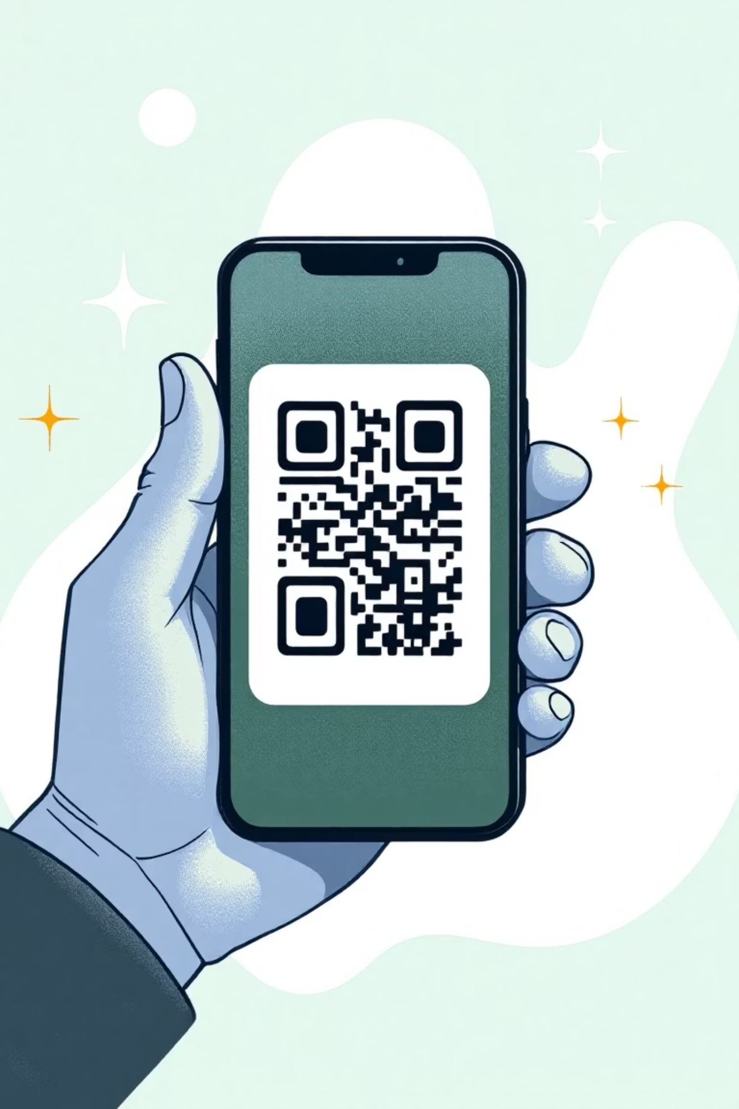
QR 코드 기반 문자 전송 웹앱
발표자: 윤유솔 | 2025

Slide 2
개발 배경
문자 단체 발송의 불편함을 해결하다
기존 방식의 한계
해결하고자 한 문제
유료 단체문자 서비스 이용 필수
"내 스마트폰을 그대로 활용해서 무료로 단체 문자를 보내고 싶다"
무료 전송 시 수동으로 하나씩 발송
이러한 불편함을 해결하기 위해 실용적이고 간편한 웹앱 개발을 시작했습니다.
반복 작업으로 인한 시간 낭비
별도 플랫폼 가입 및 인증 필요

Slide 3
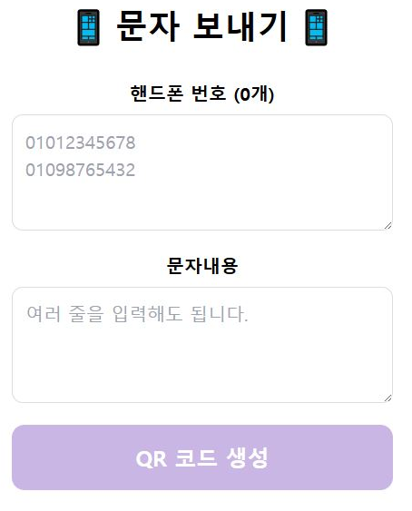
핵심 아이디어
01
PC에서 정보 입력
번호와 메시지를 편리하게 입력
02
QR 코드 생성
입력한 정보를 QR로 변환
03
모바일 접속
스마트폰으로 QR 스캔
04
자동 문자 발송
버튼 클릭으로 즉시 전송
유료 API 없이 내 휴대폰의 기본 문자 앱을 그대로 활용하는 혁신적인 방식입니다.

Slide 4





주요 기능
다중 번호 입력
QR 코드 생성
전체 전송
여러 전화번호를 한 번에 입력 가능
모바일 연결을 위한 자동 생성
모든 번호에 한 번에 문자 발송
개별 전송
OS 자동 호환
각 번호별 개별 버튼 자동 생성
아이폰과 안드로이드 모두 지원

Slide 5
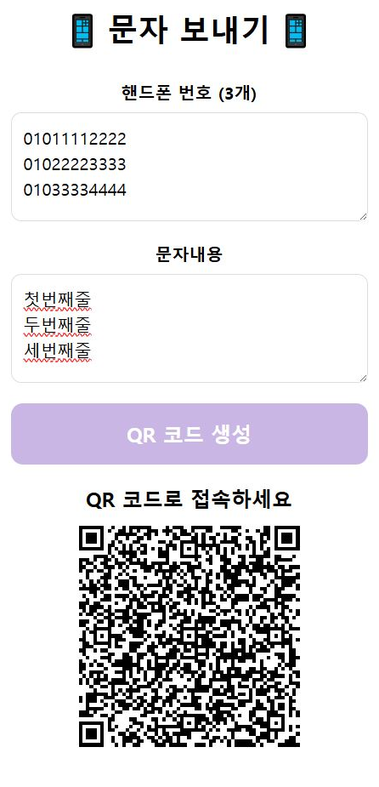



시스템 구조
PC에서 모바일까지 완벽한 연동
PC 웹앱
번호·메시지 입력 후 QR 코드 생성
모바일 접속
QR 스캔으로 전송 버튼 화면 표시
문자앱 실행
OS별 SMS 프로토콜 자동 호출

Slide 6
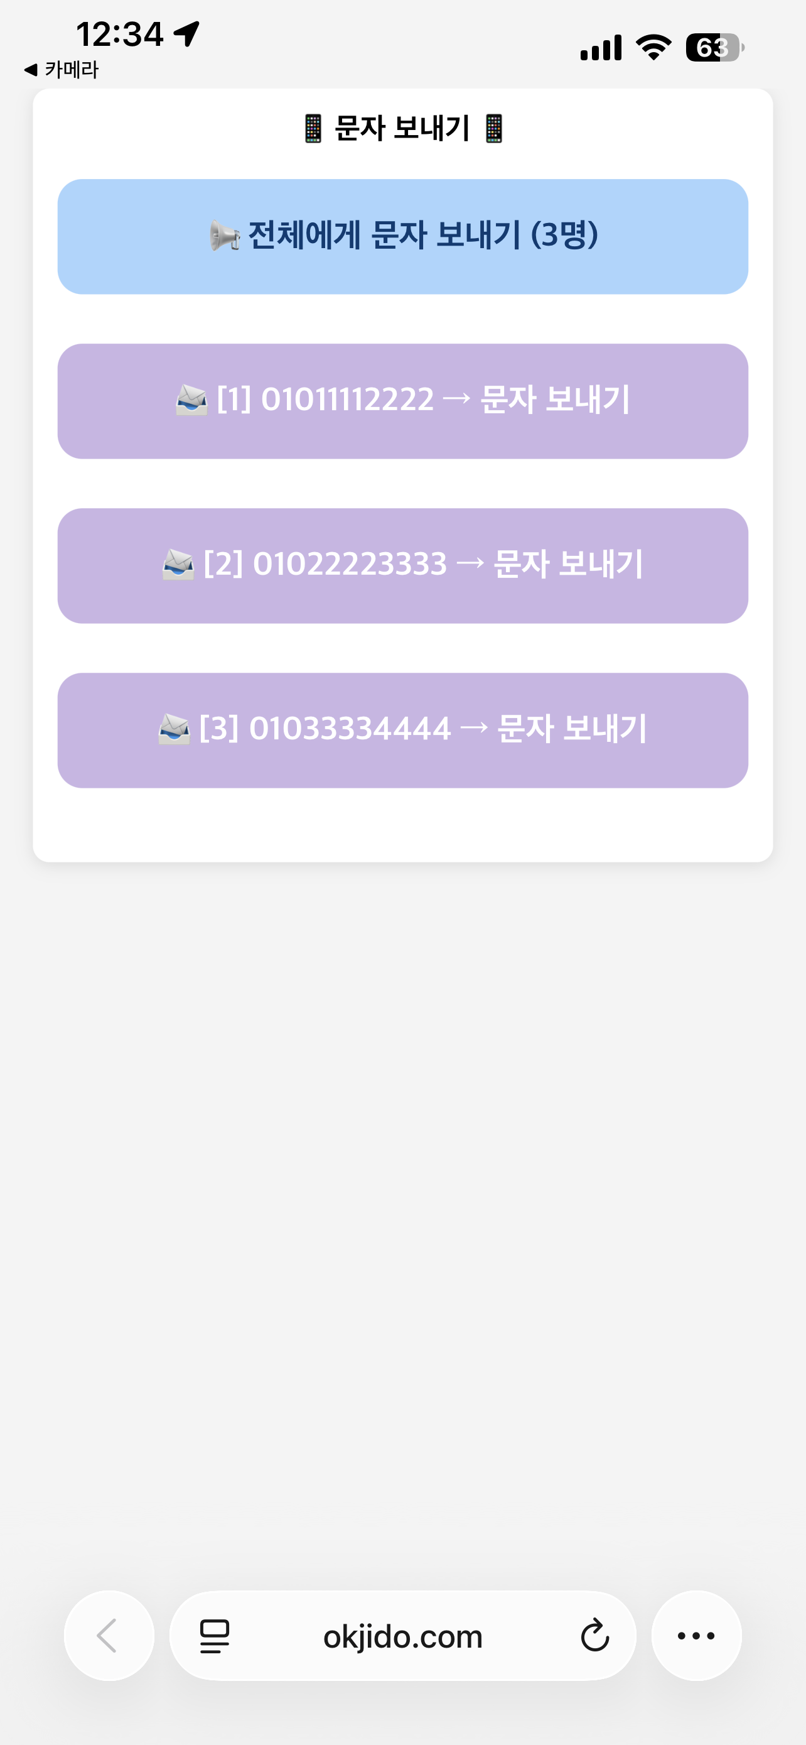
핵심 기술 요소
1. 동적 버튼 생성
입력된 번호 개수만큼 자동 버튼 생성
모바일 환경 최적화된 크기
직관적인 UI/UX 설계
2. OS 자동 감지
아이폰과 안드로이드 구분
각 OS에 맞는 SMS 링크 처리
별도 설정 없이 자동 호환

Slide 7
모바일 화면 구현
QR 스캔 후 접속 결과
전체에게 문자 보내기
한 번의 클릭으로 모든 번호에 전송
개별 문자 보내기
각 번호별로 생성된 개별 버튼
버튼 클릭 시 바로 스마트폰의 기본 문자앱이 실행되어
즉시 발송할 수 있습니다.

Slide 8




기대 효과
비용 절감
시간 절약
문자 전송 비용이 전혀 들지 않으며,
유료 서비스 구독이 필요 없습니다.
반복되는 문자 업무 시간을 대폭 줄일 수 있습니다.
다양한 활용
간편한 사용
단체문자, 행사 안내 등 여러 상황에서 활용 가능합니다.
내 스마트폰으로 즉시 전송 가능하며,
별도 인증이나 로그인이 필요 없습니다.

Slide 9
프로젝트 성과
https://sorinng.github.io/sms/
맞춤형 개발
필요한 기능만 선별하여 최적화된 솔루션 구현
크로스 플랫폼 경험
PC와 모바일 연동을 통한 실무 개발 역량 강화
웹 기술 습득
HTML, CSS, JavaScript 기반 웹앱 제작 기술 확보
확장 가능성
향후 기능 추가 및 서비스 확장 기반 마련

